Slide 1
Применение инновационных технологий на уроках русского языка
.

Slide 2
Применение инновационных технологий на уроках русского языка
Объективной необходимостью в условиях современного образования становится освоение учителем и применение им на своих уроках инновационных технологий при обучении детей.

Slide 3
Применение инновационных технологий на уроках русского языка
Как сделать урок интересным, ярким? Как увлечь ребят своим предметом? Как создать на уроке ситуацию успеха для каждого ученика?

Slide 4
Что же такое “инновационное обучение”?
Инновационное обучение (от англ. innovation – нововведение) – новый подход к обучению, включающий в себя личностный подход, фундаментальность образования, творческое начало, профессионализм, использование новейших технологий.

Slide 5
Основными целями инновационного обучения являются:
развитие интеллектуальных, коммуникативных, лингвистических и творческих способностей учащихся;
формирование личностных качеств учащихся;
выработка умений, влияющих на учебно-познавательную деятельность и переход на уровень продуктивного творчества.

Slide 6
В основе инновационного обучения лежат следующие технологии:
развивающее обучение;
проблемное обучение;
развитие критического мышления;
технология “Метод проектов”;
дифференцированный подход к обучению;
создание ситуации успеха на уроке;
информационные технологии.

Slide 7
Приёмы:
1) ассоциативный ряд;
2) опорный конспект;
3) мозговая атака;
4) групповая дискуссия;
5) синквейн;
6) эссе;
7) ключевые термины;
8) перепутанные логические цепочки;
9) дидактические игры;
10) лингвистические задачи;
11) исследование текста;
12) работа с тестами;
12) задания поискового характера;
13) нетрадиционные формы домашнего задания.

Slide 8
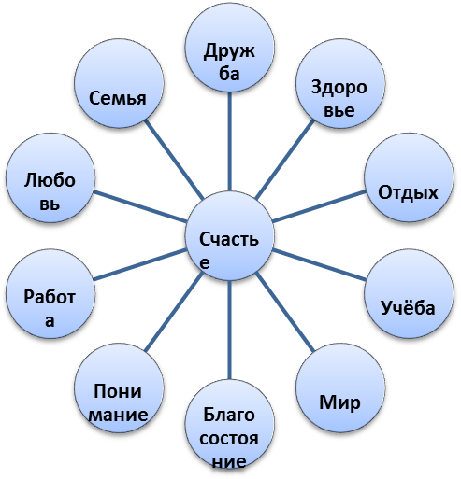
11 класс .Подготовка к сочинению-рассуждению
Счастье

Slide 9
Задание :восстановить алгоритм

Slide 10
Русский язык 8 класс. Приём «Монолог героя».
Вы не умеете обобщать. Вот я не открываю рта по пустякам. И если уж заговорю – то обязательно обо всех сразу. У меня философский склад ума. Я люблю изрекать всякие истины. Я слишком увлечено содержанием. Но я вижу, вы понимаете мое значение, если по очереди уступаете мне свою форму. Так поступают не с каждым.

Slide 11
Приём «Слепой кластер» по теме «Виды односоставных предложений»
СОСТОЯНИЕ ПРИРОДЫ И ЧЕЛОВЕКА
ОНИ, КТО-ТО
ОБОБЩЁННО-ЛИЧНЫЕ
ОПРЕДЕЛЁННО-ЛИЧНЫЕ
ВСЕ, НИКТО
БЕЗЛИЧНЫЕ
2 Л. ЕД.ЧИСЛА
НЕОПРЕДЕЛЁННО-ЛИЧНЫЕ
2 Л. ЕД.ЧИСЛА ИЛИ 3 Л. МН.ЧИСЛА
Я, ТЫ, МЫ, ВЫ

Slide 12
Синквейн
Русский язык.
Живой, удивительный.
Учит, объясняет,творит.
Берегите наш родной язык!
Познание.
Русский язык.
Национальный, основной.
Является, практикуетс, изучается.
Единственный государственный язык России.
Российская Федерация.

Slide 13
Синквейн
Дополнение.
Прямое, косвенное.
Отвечает, употребляется, обозначает.
Объект, на который направлено действие.
Член предложения.
Дополнение.
Прямое,косвенное.
Обозначает, употребляется, выражается.
Отвечает на вопросы косвенных падежей.
Член предложения.

Slide 14
Нетрадиционные уроки
У рок-семинар,
урок-лекция,
урок-практикум,
урок-исследование,
урок-игра,
урок-КВН,
урок-защита проекта,
урок-конференция,
урок- театрализованное представление,
урок-путешествие,
урок-зачет.

Slide 15
Нетрадиционные формы домашнего задания
- творческая работа;
- лингвистическое исследование текста,
- подготовка словарных диктантов;
составление вопросника к зачету по теме;
- составление конспекта, опорных таблиц;
- презентации .

